Slide 1
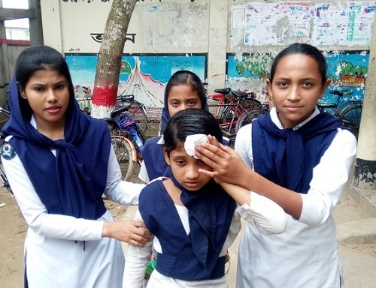
আজকের পাঠে সবাই স্বাগত

Slide 2
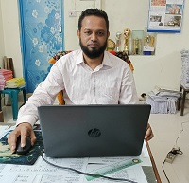
অধিবেশনঃ-২
পরিচিতি
মোঃ সাইফুল ইসলাম
সহকারী প্রধান শিক্ষক
হবিগঞ্জ বালিকা উচ্চ বিদ্যালয়,
হবিগঞ্জ সদর।

Slide 3
স্কাউট সদস্যরা দীক্ষা গ্রহণ করলে কি হয়?
তোমরা কি জান স্কাউট সদস্যরা কি করছে?
স্কাউট সদস্যরা দীক্ষা গ্রহণের প্রস্তুতি নিচ্ছে।
দীক্ষা গ্রহণের মাধ্যমে একজন নবাগত স্কাউট,স্কাউট
জীবনে প্রবেশ করে।

Slide 4
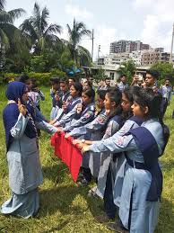
তাহলে অনুমান করতে পার আজকের
পাঠের বিষয় কি হতে পারে।
স্কাউটিং ও গার্ল গাইডিং

Slide 5
শিক্ষণফল
এই পাঠ শেষে শিক্ষার্থীরা জানবে
১।স্কাউট ও গার্ল গাইডিং এর প্রতিজ্ঞা ও আইন ব্যাখ্যা করতে পারবে।
২। গার্ল গাইডের নিয়মাবলী বর্ণনা করতে পারবে।

Slide 6
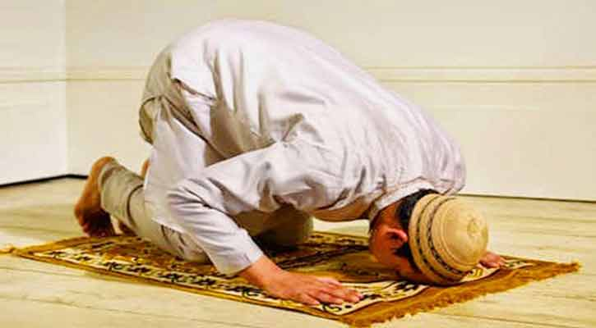
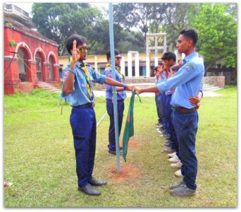
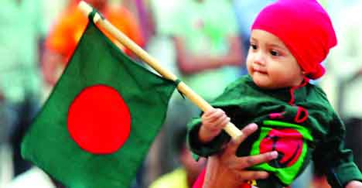
স্কাউট প্রতিজ্ঞার তিনটি অংশ।
তোমরা কি জান প্রথম অংশের তাৎপর্য কি?
তোমরা কি জান স্কাউট প্রতিজ্ঞার কয়টি অংশ।
স্কাউট প্রতিজ্ঞা পাঠ
যখন তুমি স্কাউট প্রতিজ্ঞা করবে,তখন তোমাদের মনে রাখতে হবে,
তুমি তোমাদের নিজের জন্য,আল্লাহর জন্য,অপরের জন্য,দেশের জন্য
কিছু না কিছু করবে।
১। আল্লাহ ও আমার দেশের প্রতি কর্তব্য পালন করতে
আমি আমার আত্নমর্যাদার উপর নির্ভর করে প্রতিজ্ঞা করছি যে

Slide 7
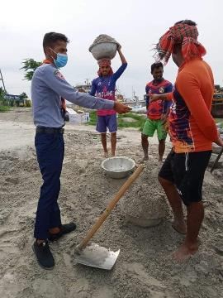
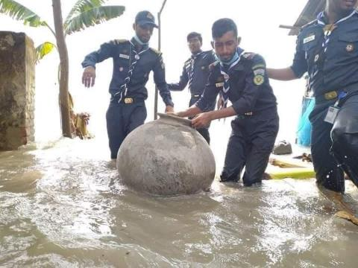
তোমরা কি জান স্কাউট প্রতিজ্ঞার ২য় অংশের তাৎপর্য কি?
২।সর্বদা অপরকে সাহায়্য করা।
স্কাউটকে যে বিষয়টি দায়িত্ব দেয়া হবে সঠিকভাবে সম্পন্ন করা।
কাজের মাধ্যমে দেখিয়ে দিতে হবে যে আমরা শুধু প্রতিজ্ঞা পাঠ
করেনি তা পালন ও করছি।

Slide 8
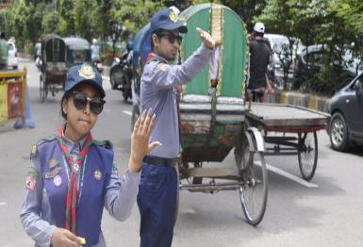
৩।স্কাউট আইন মেনে চলতে
আমি আমার যথাসাধ্য চেষ্টা করব।
তোমরা কি জান স্কাউট প্রতিজ্ঞার ৩য় অংশের তাৎপর্য কি?
স্কাউট নিয়মে চলার জন্য যথাসাধ্য চেষ্টা করা। একজন ভালো
স্কাউট মানেই পরোপকারী,সহানুভূতিশীল ও ন্যায়পরায়ন তথা
আর্দশ মানুষ।

Slide 9
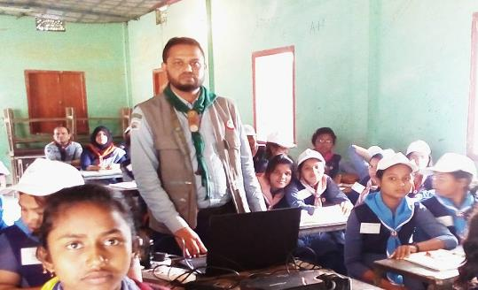
জোড়ায় কাজ
স্কাউট প্রতিজ্ঞা একজন স্কাউটের জীবনে কী প্রভাব ফেলবে,
তোমরা আলোচনা করে লিখ?

Slide 10
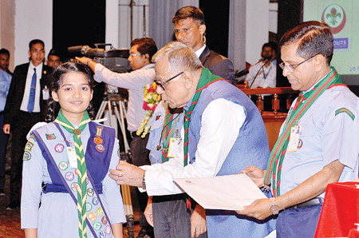
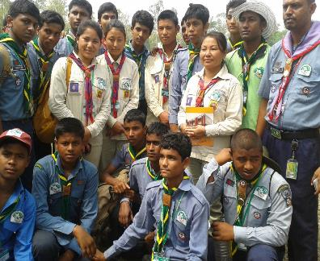
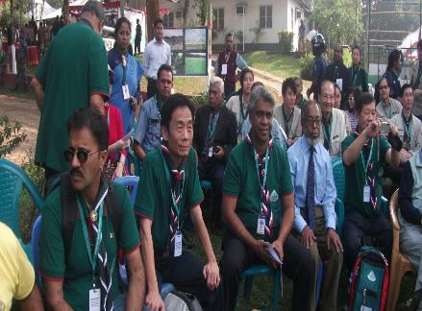
তোমরা কি জান স্কাউট আইন কয়টি?
তোমরা কি জান ২নং আইনের তাৎপর্য কি?
তোমরা কি জান ১নং আইনের তাৎপর্য কি?
২।স্কাউট সকলের বন্ধু
স্কাউট আইন সাত টি যথাঃ-
একজন স্কাউটের আত্নমর্যাদা এমন হতে হবে যাতে সকলে তার উপর আস্তা রাখতে পারে,কোন প্রলোভন তা যত বড়
হোক না কেন তাকে অসৎ বা অপরাধ প্রবন হতে প্ররোচিত
করতে না পারে।
একজন স্কাউটের কাছে জাতি,ধর্ম,বর্ণ,ধনী,গরীব,এর কোন
ব্যবধান নাই। একজন স্কাউটের কাছে “সবার উপরে মানুষ
সত্য তাহার উপরে নাই” এই কথাটি অনুসরণীয়।
১।স্কাউট আত্নমর্যাদায় বিশ্বাসী।

Slide 11
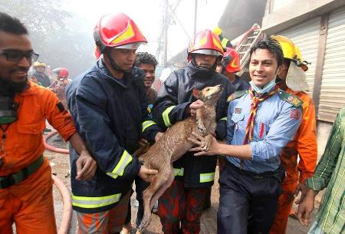
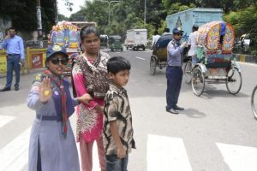
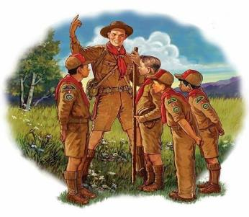
তোমরা কি জান ৪নং আইনের তাৎপর্য কি?
তোমরা কি জান ৩নং আইনের তাৎপর্য কি?
৪।স্কাউট জীবের প্রতি সদয়
৩।স্কাউট বিনয়ী ও অনুগত
একজন স্কাউট তার বায়োজ্যেষ্ঠ,পিতা-মাতা,শিক্ষক,ইউনিট লিডার,
এবং সকলের সঙ্গে বিনয়ের সাথে কথা বলবে।তার আচার-আচরণে
বিনয় প্রকাশ পাবে।
একজন স্কাউটের আচরণ এমন হবে না,যার দ্বারা স্রষ্টার সৃষ্টি হুম্মুখীন হন।

Slide 12
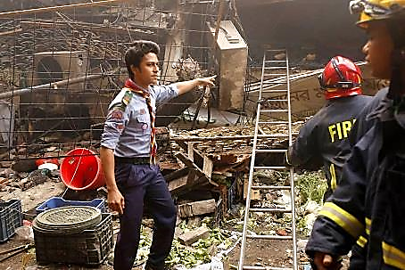
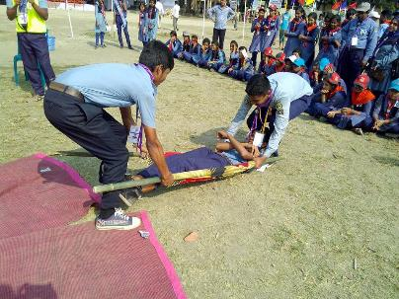
৫।স্কাউট সদা প্রফুল্ল
তোমরা কি জান ৫নং আইনের তাৎপর্য কি?
একজন স্কাউট নির্ভিক এবং দৃঢ় মনোবলের অধিকারী
হবে।কোন বিপদের মুহূর্তে বিচলিত হবে না।

Slide 13
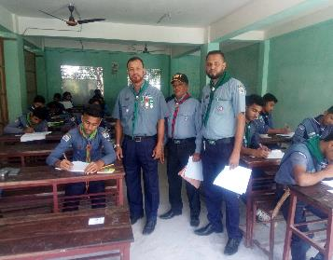
তোমরা কি জান ৬নং আইনের তাৎপর্য কি?
৬।স্কাউট মিতব্যয়ী
আর্থিক মিতব্যয় ছাড়াও কথা এবং সময়ের দিক থেকে
ও একজন স্কাউট হবে মিতব্যয়ী।

Slide 14
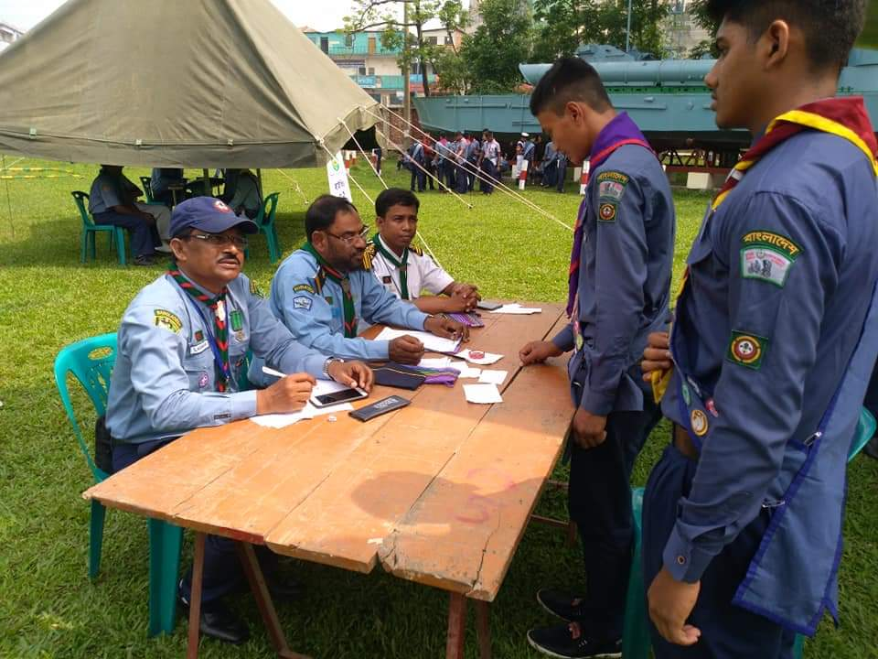
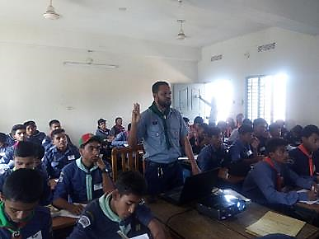
তোমরা কি জান ৭নং আইনের তাৎপর্য কি?
৭।স্কাউট চিন্তা,কথা ও কাজে নির্মল।
একজন স্কাউট তার কাজে বা কথায় কেউ মনে কষ্ট পাবে এমন কাজ বা কথা থেকে বিরত থাকবে।তার চিন্তা ও কাজ হবে স্বচ্ছ ও পরিচ্ছন্ন।

Slide 15
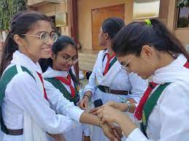
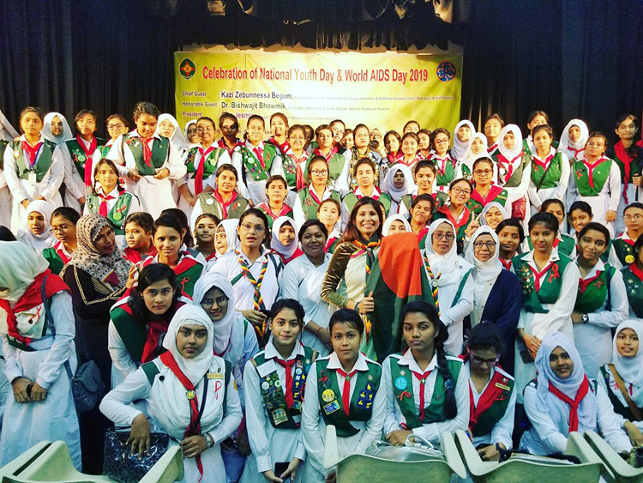
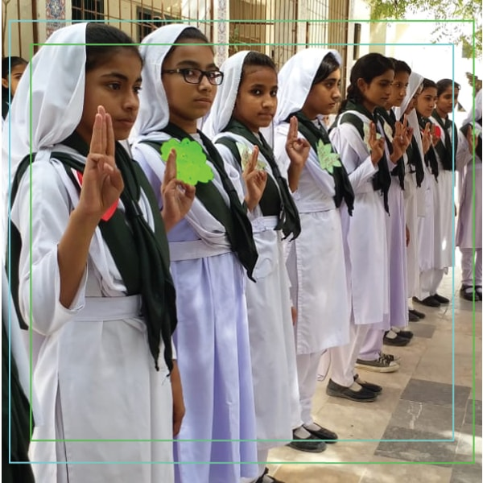
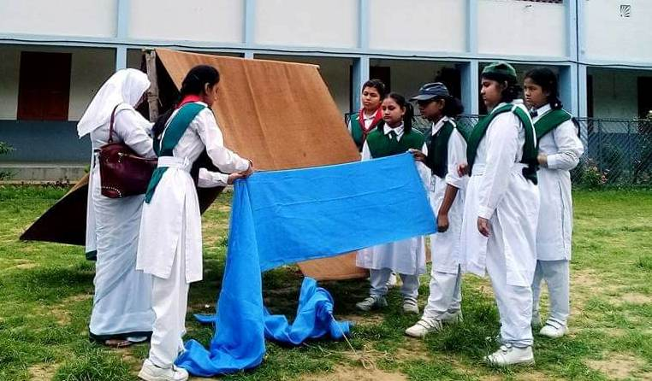
তোমরা কি জান গার্ল গাইডের নিয়ামাবলী কয়টি?
গার্ল গাইডের নিয়ামাবলী ১০টি ?
৪।গাইড সকলের বন্ধু এবং গাইড মাত্রই গাইডের ভগ্নী।
১।গাইডের আত্নমর্যাদা নির্ভরযোগ্য।
২।গাইড বিশ্বস্ত।
৩।গাইডের কর্তব্য নিজে কার্যোপযোগী হওয়া এবং অপর কে সাহায্য করা।

Slide 16
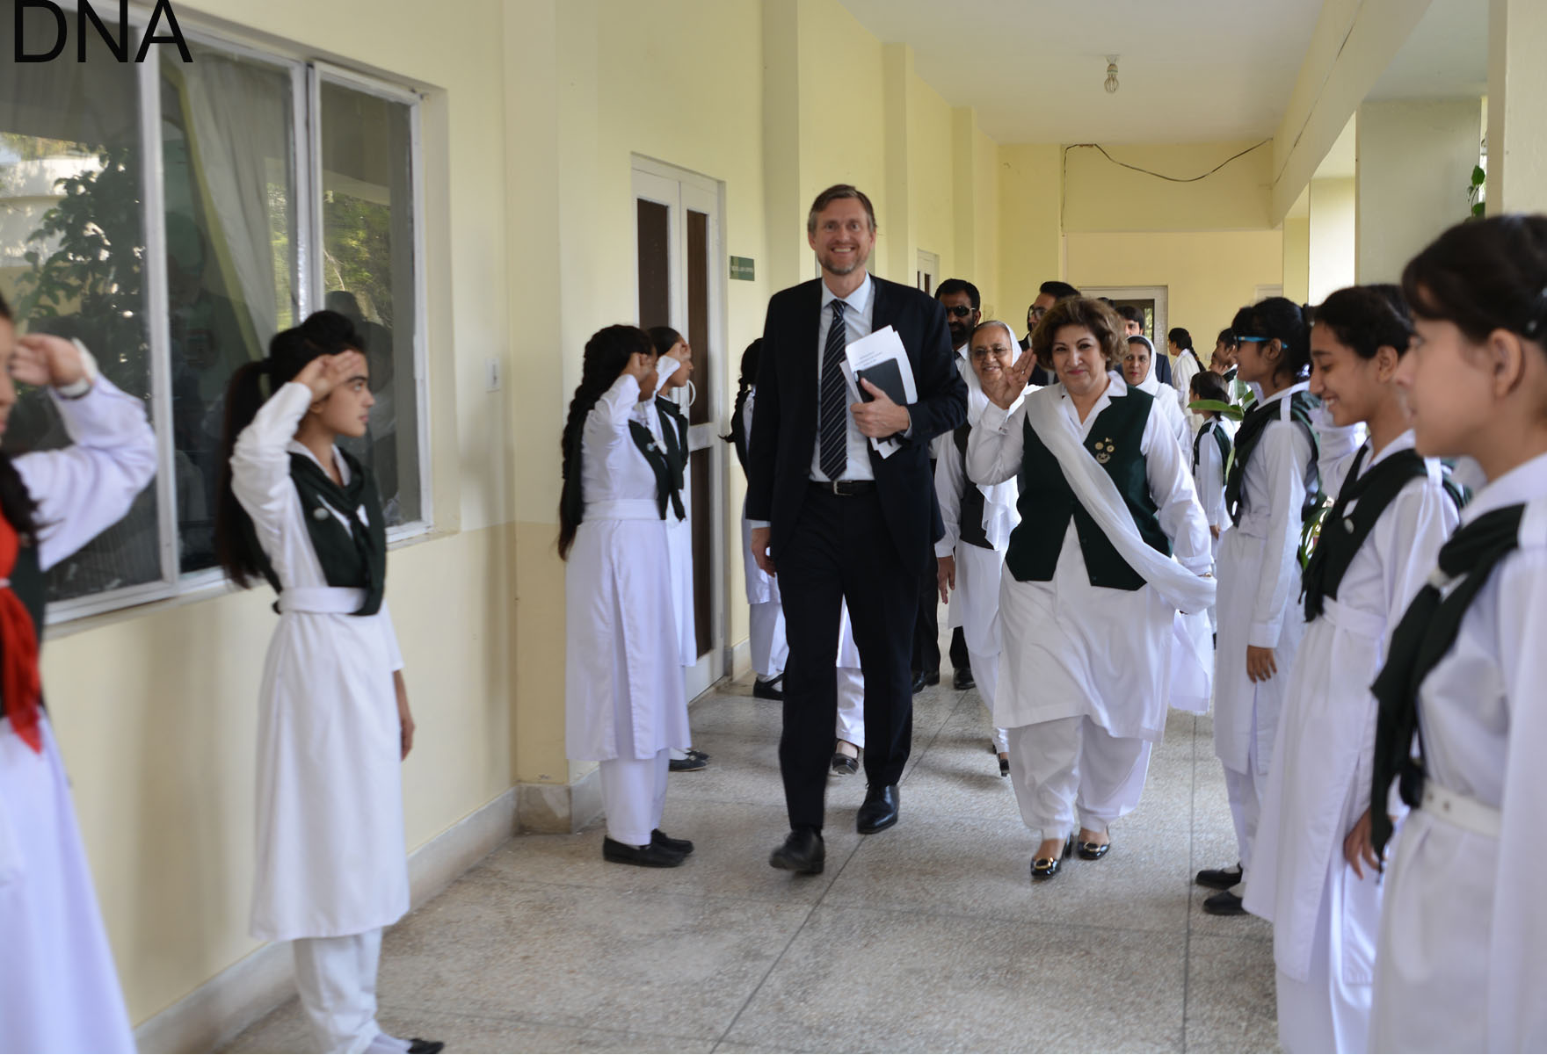
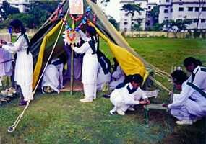
৫।গাইড মাত্রই বিনয়ী।
৯।গাইড মিতব্যয়ী।
১০।গাইড কথায়,কাজে ও
চিন্তায় নির্মল।
৬। গাইড জীবের বন্ধু।
৭।গাইড আদেশ পালন করে।
৮।গাইড হাসিমুখে প্রতিকূল অবস্থা
মোকাবেলা করে।

Slide 17
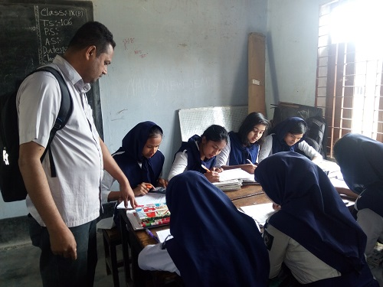
দলীয় কাজ
স্কাউট ও গার্ল গাইডের আইনের তাৎপর্য একজন শিক্ষার্থীর জীবনে
কেন প্রয়োজন আলোচনা করে লিখ।

Slide 18
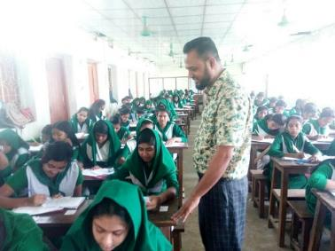
প্রশ্নোত্তর পর্ব
তোমাদের কোন প্রশ্ন থাকলে বলতে পার ।

Slide 19
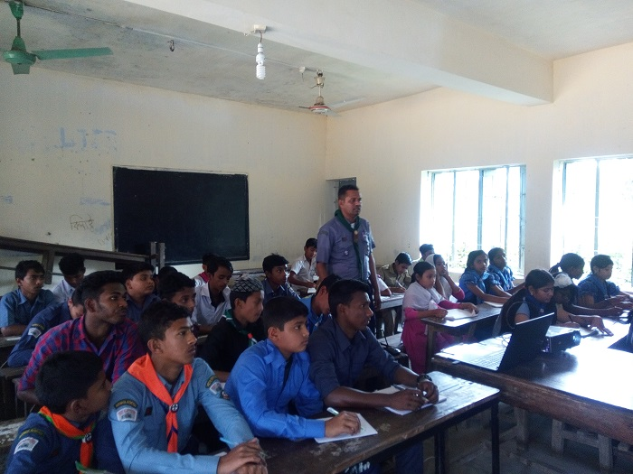
পরিকল্পিত কাজ
স্কাউটিং ও গার্ল গাইড কর্মসূচি শিক্ষার্থীদের জীবনে কি প্রভাব
ফেলতে পারে চিন্তা করে লিখে নিয়ে এসো।

Slide 20
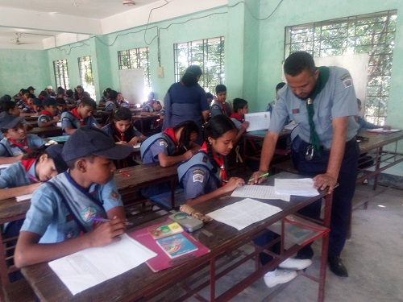
স্বাগত
সবাই কে

